Slide 1

毕业设计答辩
易游-旅游微信小程序的设计与实现
徐高 2014441736
指导老师：易军
重庆科技学院
2018年6月7日

Slide 2
01 课题背景
答辩内容
02 国内研究现状
CONTENTS
03 系统设计
04 具体实现

Slide 3
01
课题背景
一、为什么要聊旅游这一话题？

Slide 4
为什么选择旅游这一话题？
经济全球化不断深入
国民生产总值不断提高
现状呢？
行业发展速度远高
甚至撑起了某些国家的经济发展

Slide 5
课题背景
二、为什么要选择微信小程序实现？

Slide 6
本作品有哪些优势？
轻巧简洁
整合度高
优势
易维护
易推广

Slide 7
02
国内研究现状

Slide 8
03
系统设计

Slide 9
导游端系统设计

Slide 10
游客端系统设计

Slide 11
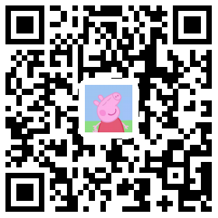
04
具体实现

Slide 12
系统整体设计

Slide 13
1、登录注册的业务逻辑

Slide 14
2、汇率转换业务逻辑

Slide 15
最后几句总结
Conclusion

Slide 16
感谢聆听，批评指导
Thank you to listen to criticism guidance
CONTRACTED WIND POWERPOINT TEMPLATE DESIGNS CONTRACTED WIND POWERPOINT TEMPLATE DESIGNS CONTRACTED WIND POWERPOINT TEMPLATE DESIGNS CONTRACTED WIND POWERPOINT TEMPLATE DESIGNS

